Slide 1
javascript
Javascript 란?
Welcome to javascript!!

Slide 2
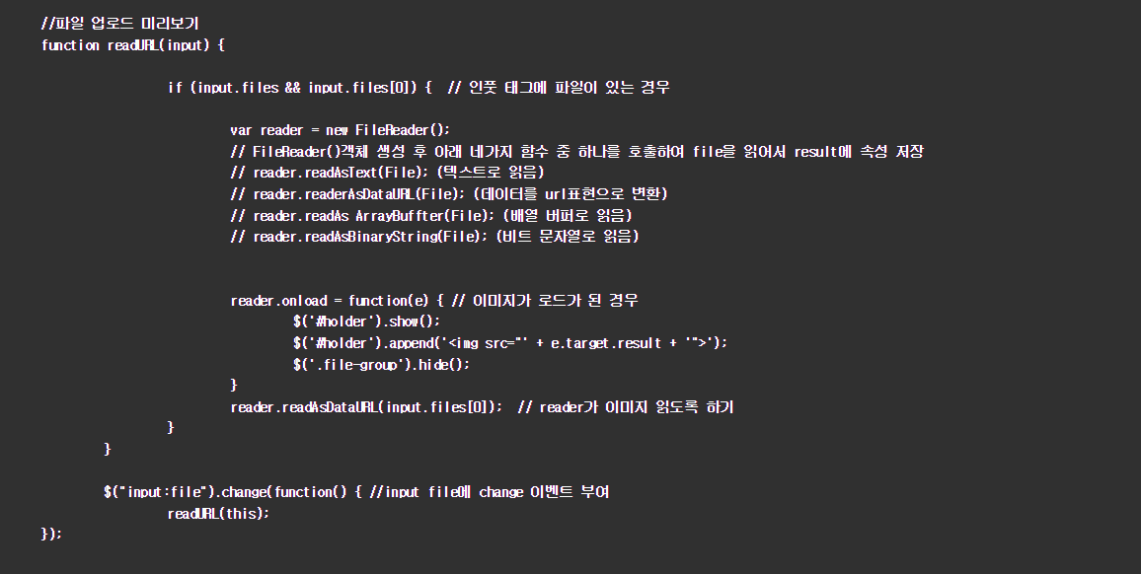
HTML Welcome to HTML!! 3일차
CONTENTS
①함수
②매개변수와 인수
③ 연산자
③ if문
④ object와 변수
⑤ 배열

Slide 3
HTML Welcome to HTML!! 3일차
CONTENTS
JAVASCRIPT 특징
자바스크립트가 가지고 있는 언어적 특징은 다음과 같습니다.
자바스크립트는 객체 기반의 스크립트 언어입니다.
자바스크립트는 동적이며, 타입을 명시할 필요가 없는 인터프리터 언어입니다.
자바스크립트는 객체 지향형 프로그래밍과 함수형 프로그래밍을 모두 표현할 수 있습니다.
C언어와 같은 언어는 소스 파일을 작성한 후, 해당 파일을 컴파일(compile)하여 사용자가 실행할 수 있는 실행 파일(.exe)로 만들어 사용합니다. 하지만 인터프리터 언어는 이러한 컴파일 작업을 거치지 않고, 소스코드를 바로 실행할 수 있는 언어를 의미합니다.
자바스크립트는 웹 브라우저에 포함된 자바 스크립트 인터프리터가 소스 코드를 직접 해석하여 바로 실행해 줍니다.

Slide 4
HTML Welcome to HTML!! 3일차
CONTENTS
JAVASCRIPT 소개
자바스크립트는 HTML의 내용을 변경할 수 있습니다.
자바스크립트는 HTML의 속성을 변경할 수 있습니다.
자바스크립트는 HTML의 스타일을 변경할 수 있습니다.
JAVA와 JAVASCRIPT
자바와 자바스크립트는 다른 언어 입니다. 두 언어는 서로 직접적인 관련은 없으며, 비슷한 점보다는 다른 점이 많습니다.
문법상 비슷한 부분은 두 언어의 문법이 C언어를 기반으로 만들어졌기 때문입니다.
JAVA | JAVASCRIPT
컴파일 언어 (원시코드(프로그래머가 작성한 소스코드)를 모두 기계어로 변환한 후에 기계(JVM 같은 가상 머신)에 넣고 기계어 코드) | 인터프리터 언어 (원시코드(프로그래머가 작성한 소스코드)를 기계어로 변환하는 과정없이 한줄 한줄 해석하여 바로 명령어를 실행하는 언어)
타입 검사를 엄격하게 함 | 타입을 명시하지 않음
클래스(CLASS) 기반의 객체 지향 언어 | 프로토타입(PROTOTYPE) 기반의 객체 지향 언어

Slide 5
HTML Welcome to HTML!! 3일차
CONTENTS
JAVASCRIPT 문법
자바 스크립트의 실행문은 세미콜론(;)으로 구분 됩니다. 작성되는 실행문의 마지막엔 항상 세미콜론을 써야 합니다.
대소문자를 구분합니다. 변수나 함수의 이름, 예약어 등을 작성하거나 사용할 때에는 대소문자를 정확히 구분해서 사용해야 합니다.
리터럴(LITERAL)은 표현되는 값 그 자체를 의미합니다. (예: 12345//숫자 리터럴, “javascript”//문자열 리터럴, ‘한글입니다’//문자열 리터럴, ture/false//불리언 리터럴)
식별자는 변수나 함수의 이름을 작성할 때 사용하는 이름을 의미합니다. 식별자는 영문자(대소문자), 숫자, 언더스코어(_) 또는 $만 사용 가능합니다. (숫자의 시작은 할 수 없습니다.)
식별자를 작성할 때 Camel // Underscore Case 방식 중 하나를 사용하게 됩니다. Camel Case는 식별자가 여러 단어로 이루어질 경우 첫 번째 단어는 소문자로 작성하고 그 다음 단어 부터는 첫문자만 대문자로 사용하는 방식입니다. Underscore Case 방식은 단어를 소문자로 작성하고, 그 단어들은 언더스코어(_)로 연결하는 방식입니다. (예: Camel Case // btnClick, Underscore Case // btn_click)

Slide 6
HTML Welcome to HTML!! 3일차
CONTENTS
주석
주석이란 코드 내에 삽입된 일종의 설명문입니다.
이러한 주석은 자바스크립트 코드의 어느 부분에라도 작성할 수 있으며, 웹 브라우저 동작에는 전혀 영향을 미치지 않습니다.
문법
한 줄 주석 : // 주석문
여러 줄 주석 : /* 주석문 */

Slide 7
HTML Welcome to HTML!! 3일차
CONTENTS
JAVASCRIPT 적용
내부 자바스크립트 적용
자바스크립트 적용 위치 : 적용 위치에 따라 스크립트 실행순서와 브라우저 랜더링에 따른 차이
<HEAD> - 브라우저 렌더링에 방해가 되어 무거운 스크립트가 실행되는 경우 오랫동안 완성되지 못한 화면을 노출하게 된다. 문서의 DOM(Document Object Model) 구조가 필요한 스크립트의 경우 document.onload와 같은 로드 이벤트가 추가되어야 에러없이 작동된다.
<BODY> - 브라우저가 렌더링이 완료된 상태에서 스크립트가 실행되기에 콘텐츠를 변경하는 스크립트의 경우 화면에 노출된체로 변화된다. 대부분의 스크립트의 위치로 추천되는 위치이다.
외부 자바스크립트 적용

Slide 8
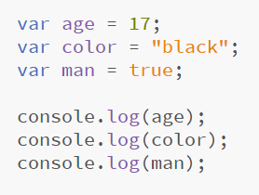
HTML Welcome to HTML!! 3일차
CONTENTS
변수
- 변수는 var로 시작. var은 변수를 선언하겠다는 것을 의미.
- 변수의 이름은 $, _, 혹은 특수 문자를 제외한 모든 문자로 시작
- 변수의 값이 꼭 숫자만 올 수 있는 것은 아님. 텍스트도 들어갈 수 있음

Slide 9
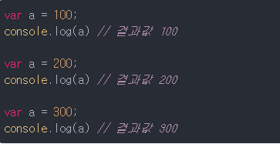
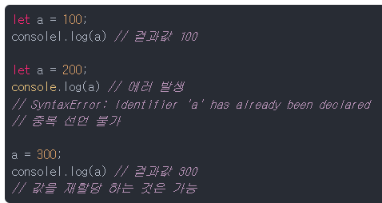
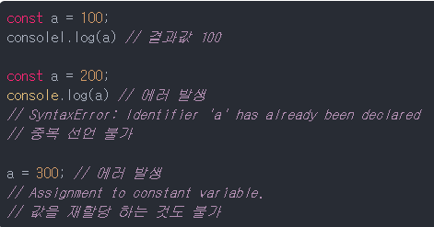
HTML Welcome to HTML!! 3일차
CONTENTS
var vs const vs let
- var : 중복선언, 재할당 모두 가능 - let : 재할당만 가능 - const: 모두 불가능
(중복선언의 위험 큼)
http://www.tcpschool.com/cpp/cpp_control_condition

Slide 10
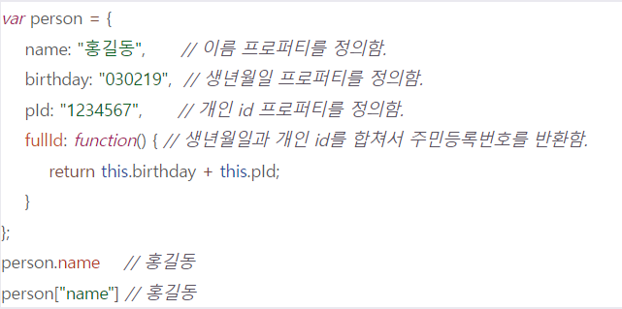
HTML Welcome to HTML!! 3일차
CONTENTS
object
- 이름(name)과 값(value)으로 구성된 프로퍼티(property)의 정렬되지 않은 집합
http://www.tcpschool.com/javascript/js_object_concept

Slide 11
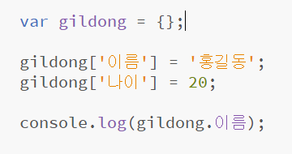
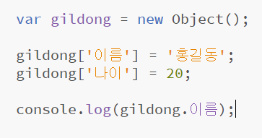
HTML Welcome to HTML!! 3일차
CONTENTS
object
- 객체를 만드는 또 다른 방법
http://www.tcpschool.com/javascript/js_object_concept

Slide 12
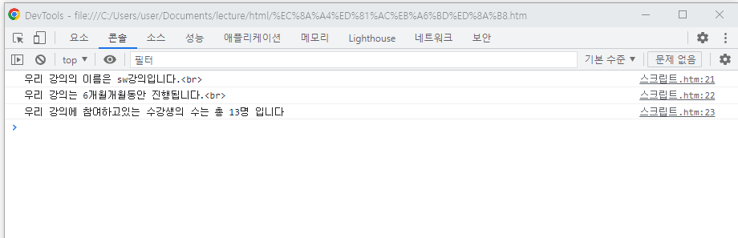
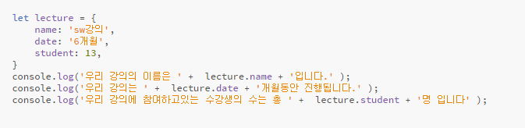
HTML Welcome to HTML!! 3일차
CONTENTS
Object_연습문제
- Object를 이용하여 아래와 같이 우리 반에 대해서 설명해보세요

Slide 13
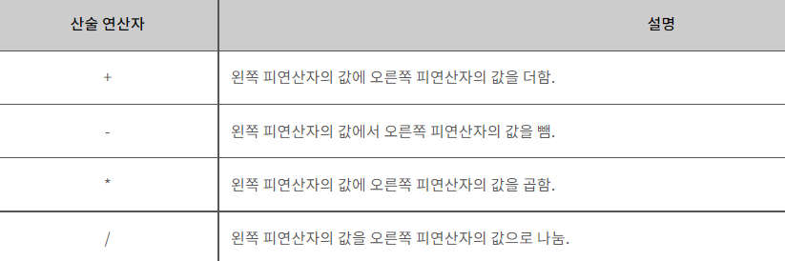
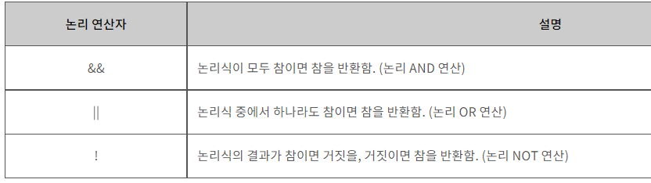
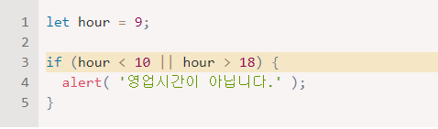
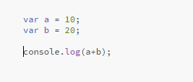
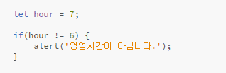
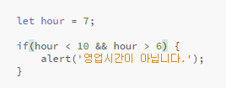
HTML Welcome to HTML!! 3일차
CONTENTS
연산자
- 산술연산자 - 논리연산자
http://www.tcpschool.com/java/java_operator_logic

Slide 14
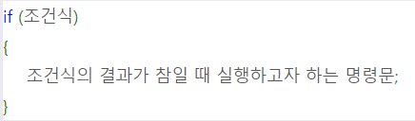
HTML Welcome to HTML!! 3일차
CONTENTS
if문
- 조건식의 결과가 참(true)이면 주어진 명령문을 실행
http://www.tcpschool.com/cpp/cpp_control_condition

Slide 15
HTML Welcome to HTML!! 3일차
CONTENTS
If문_연습문제
- If문을 사용하여 콘솔창에 아래와 같이 출력해보세요.
// 문제1) 만약 10이 5보다 크다면 yes를, 아니라면 no를 출력
// 문제2) 만약 sunmin이 ‘이선민’이 아니라면 yes를, 아니라면 no를 출력
let sunmin = ‘지윤’;

Slide 16
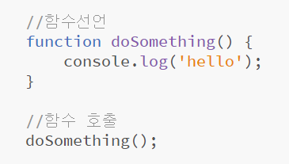
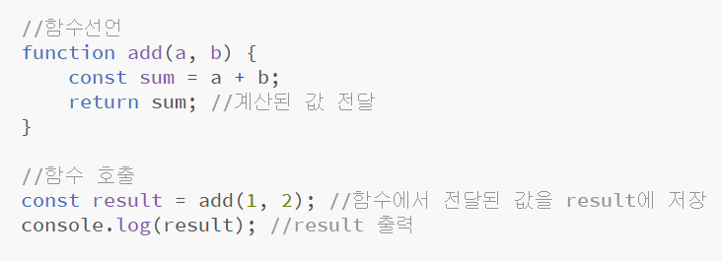
HTML Welcome to HTML!! 3일차
CONTENTS
함수
- 하나의 특별한 목적의 작업을 수행하도록 설계된 독립적인 블록
- 필요할 때마다 호출하여 해당 작업을 반복해서 수행할 수 있음
- 호출방법 : 함수명();
단순히 어떠한 기능을 수행하기 위한 목적
계산을 해서 그 값을 전달하기 위한 목적
http://www.tcpschool.com/javascript/js_function_basic

Slide 17
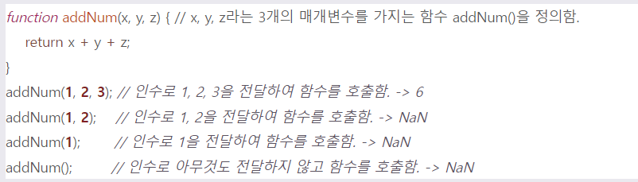
HTML Welcome to HTML!! 3일차
CONTENTS
매개변수와 인수
- 매개변수(parameter)란 함수의 정의에서 전달받은 인수를 함수 내부로 전달하기 위해 사용하는 변수
- 인수(argument)란 함수가 호출될 때 함수로 값을 전달해주는 값
http://www.tcpschool.com/javascript/js_function_parameterArgument

Slide 18
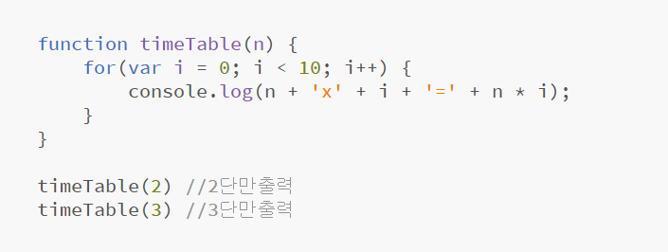
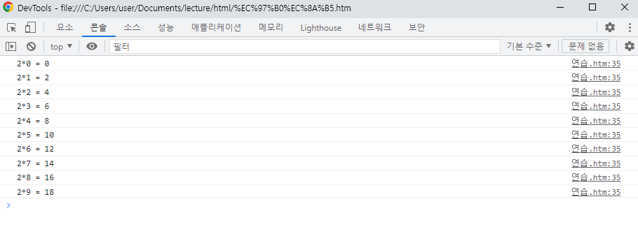
HTML Welcome to HTML!! 3일차
CONTENTS
구구단만들기

Slide 19
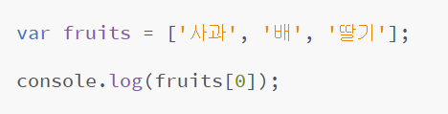
HTML Welcome to HTML!! 3일차
CONTENTS
배열
- 이름과 인덱스로 참조되는 정렬된 값의 집합
사과
배
딸기
0번째자리
1번째자리
2번째자리

Slide 20
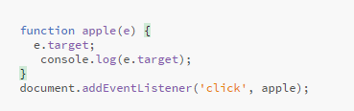
HTML Welcome to HTML!! 3일차
CONTENTS
e.target
- 이벤트가 발생하게 되면 발생된 이벤트에 대한 정보를 가지고 있는 객체

Slide 21
HTML Welcome to HTML!! 3일차
CONTENTS
JAVASCRIPT 선택자 종류
document.getElementsByTagName
document.getElementsByClassName
document.getElementById
document.querySelector

